Slide 1
Azure Fundamentals 1.5
Carlos Chacón Chavarría
Datacenter Architect

Slide 2
Azure Fundamentals 1.5
Virtual network (vNet) - Subnets
Filter network traffic
vNet Peering
Hybrid Connection: VPN & ExpressRoute

Slide 3
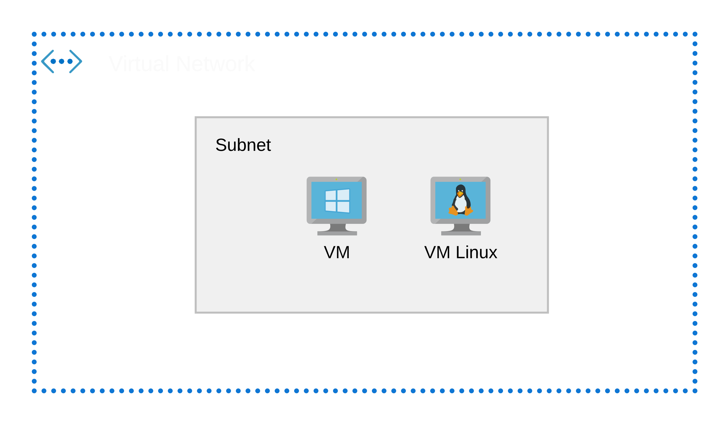
Virtual network (vNet) - Subnets
Address space: Segmento de red privado definido en Azure que puede incluir IPs privadas o públicas. Se recomienda evitar que existaun traslape con las premisas.
Subnets: Sub-segmentos de red del Address Space definido.
Regions: Los vNet tienen una alcance por región y una misma vNet no puede extenderse a dos regions nativamente.

Slide 4
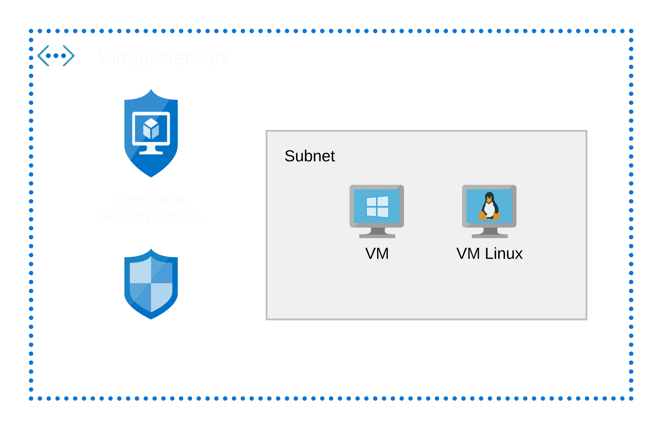
Basic Filter network traffic
Security groups: Network security groups (NSG) y Application security groups (ASG) pueden contener m{ultiples reglas de entrada y salida que permite filtrar tr{afico a un conjunto de recursos.

Slide 5
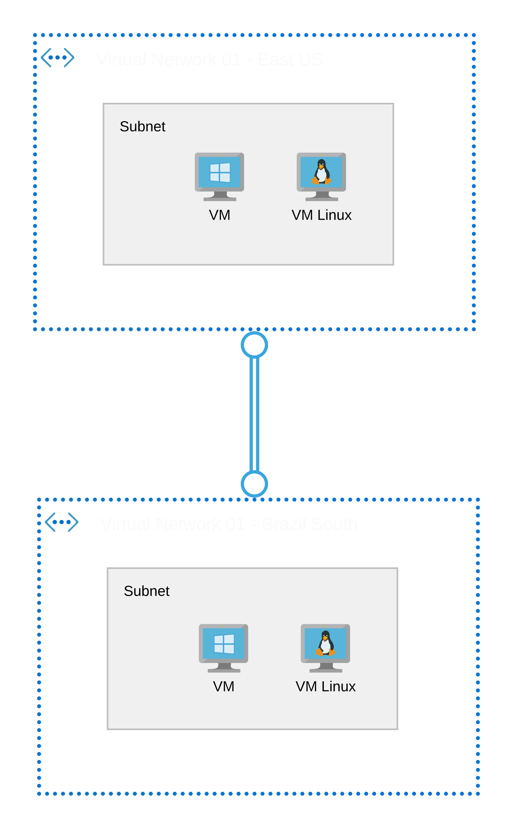
Virtual Network Peering – vNet Peering
vNet Peering: Permite la comunicación de recursos entre virtual network en la misma región, diferente región e inclusive diferentes subscripciones.

Slide 6
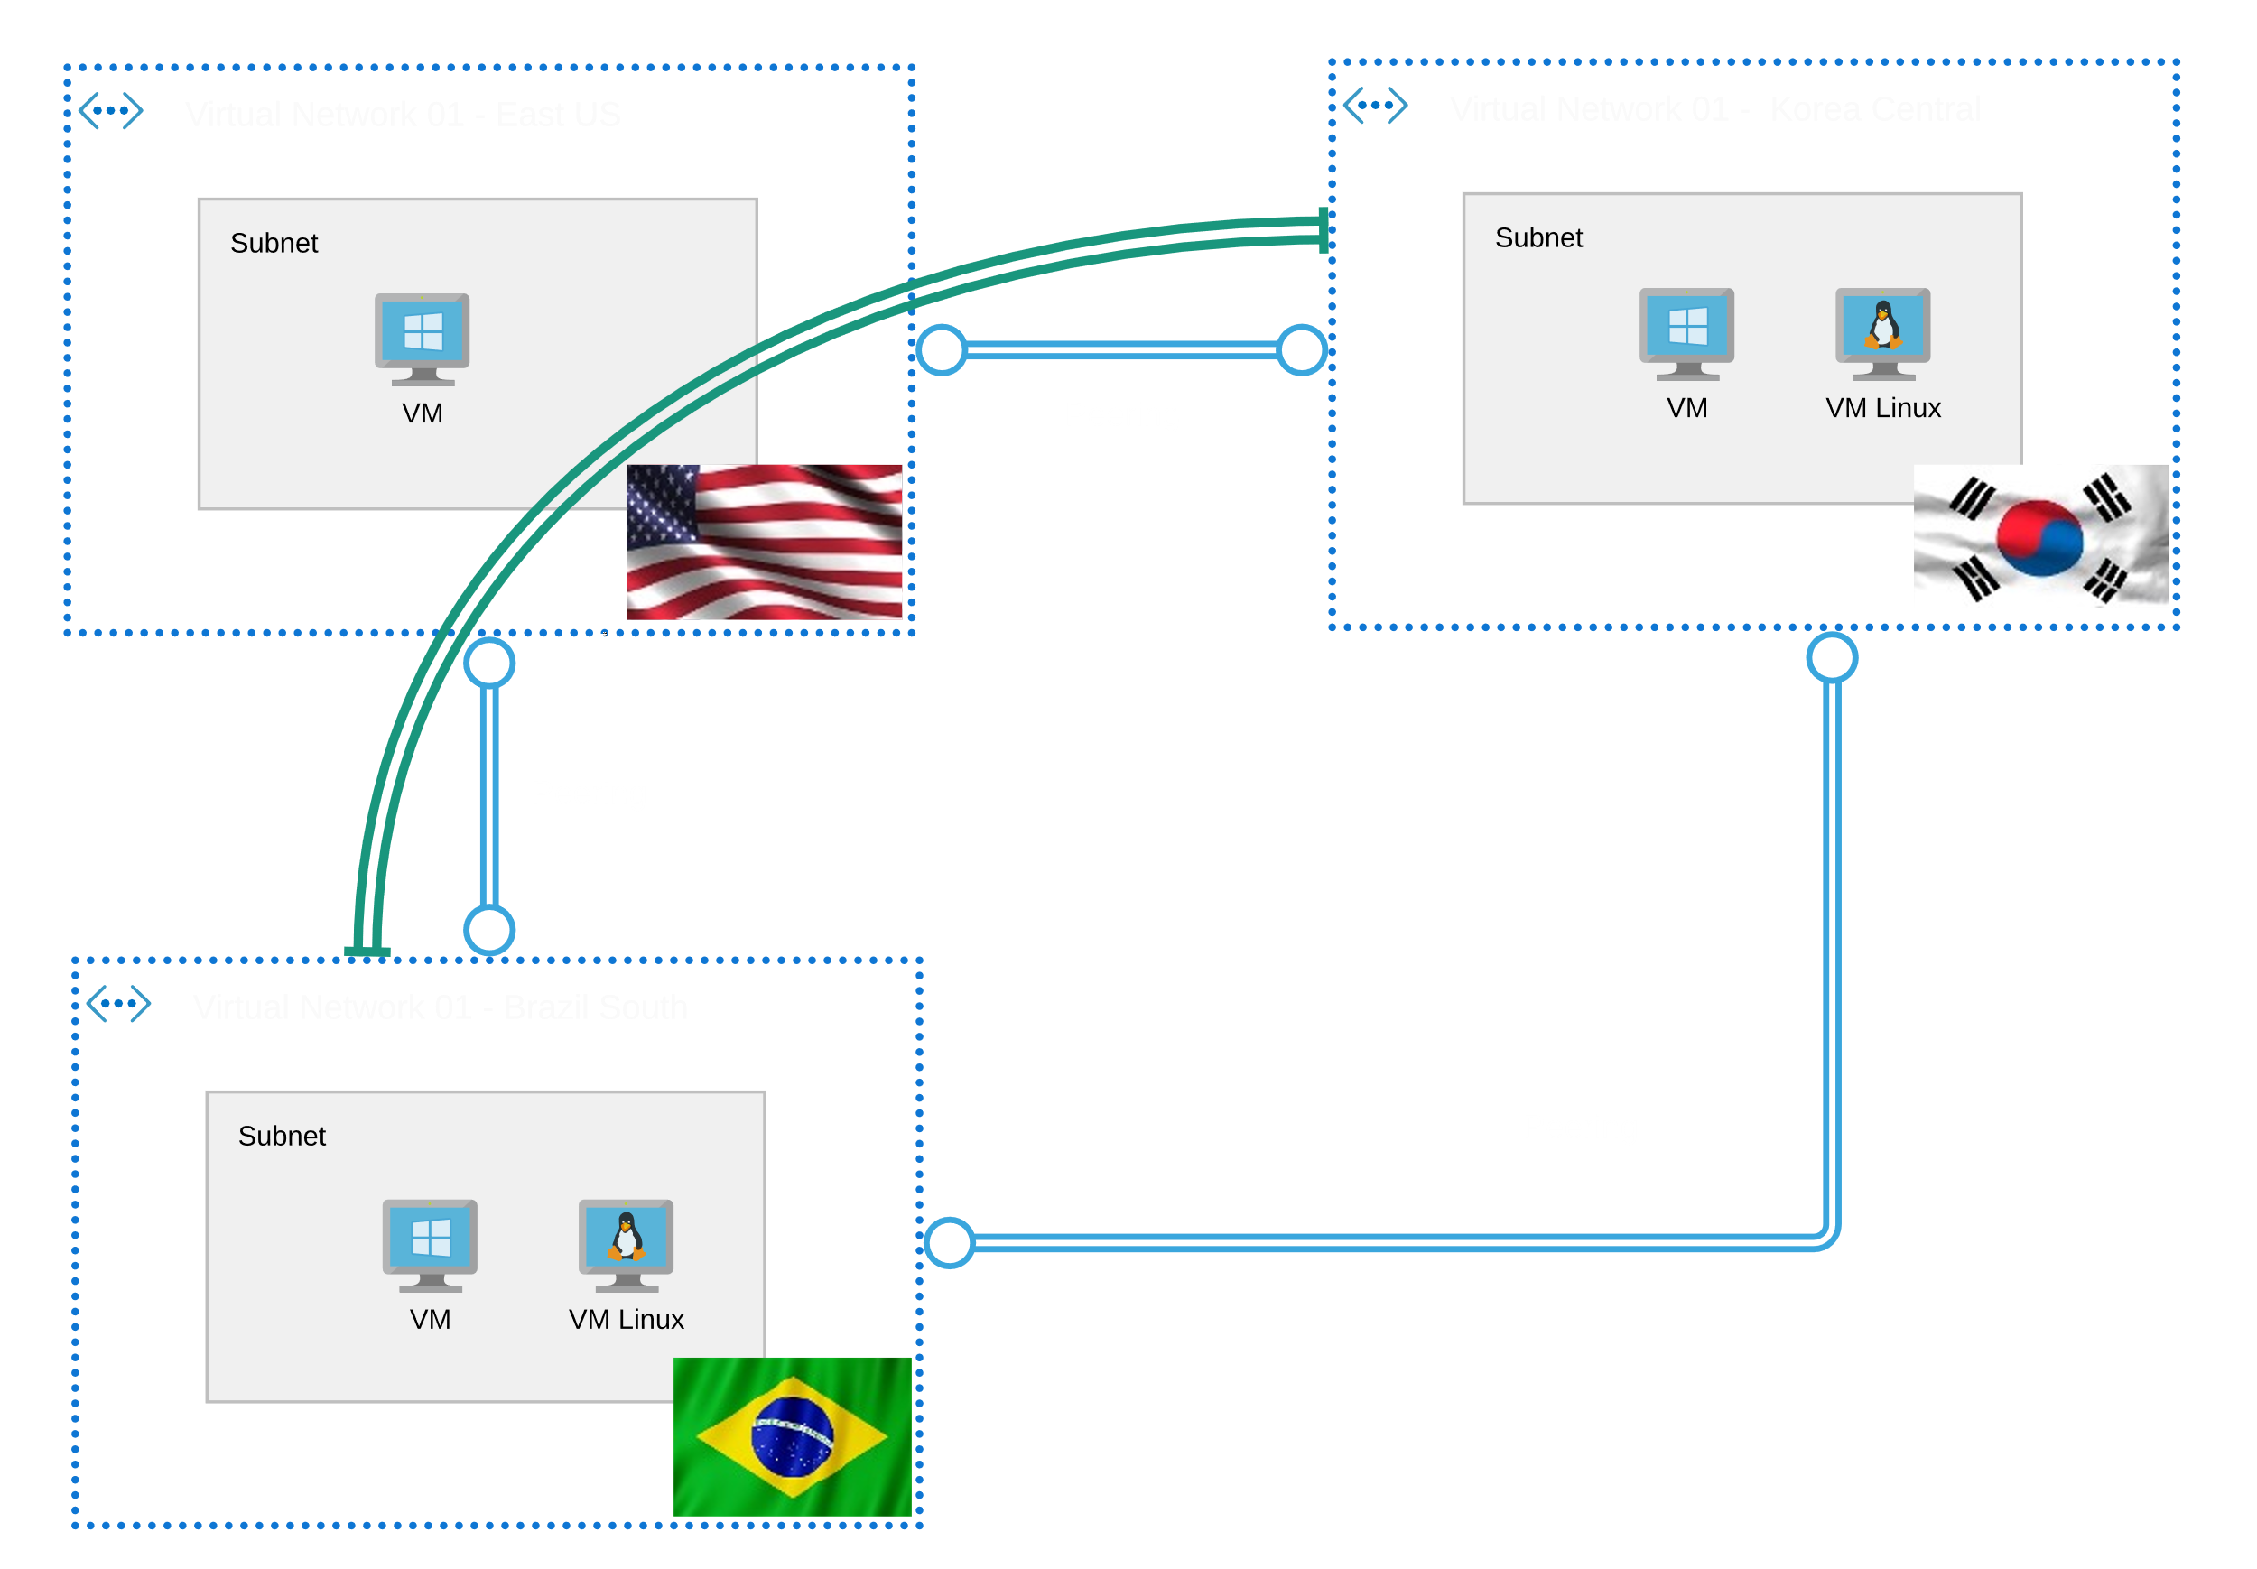
Virtual Network Peering – vNet Peering

Slide 7
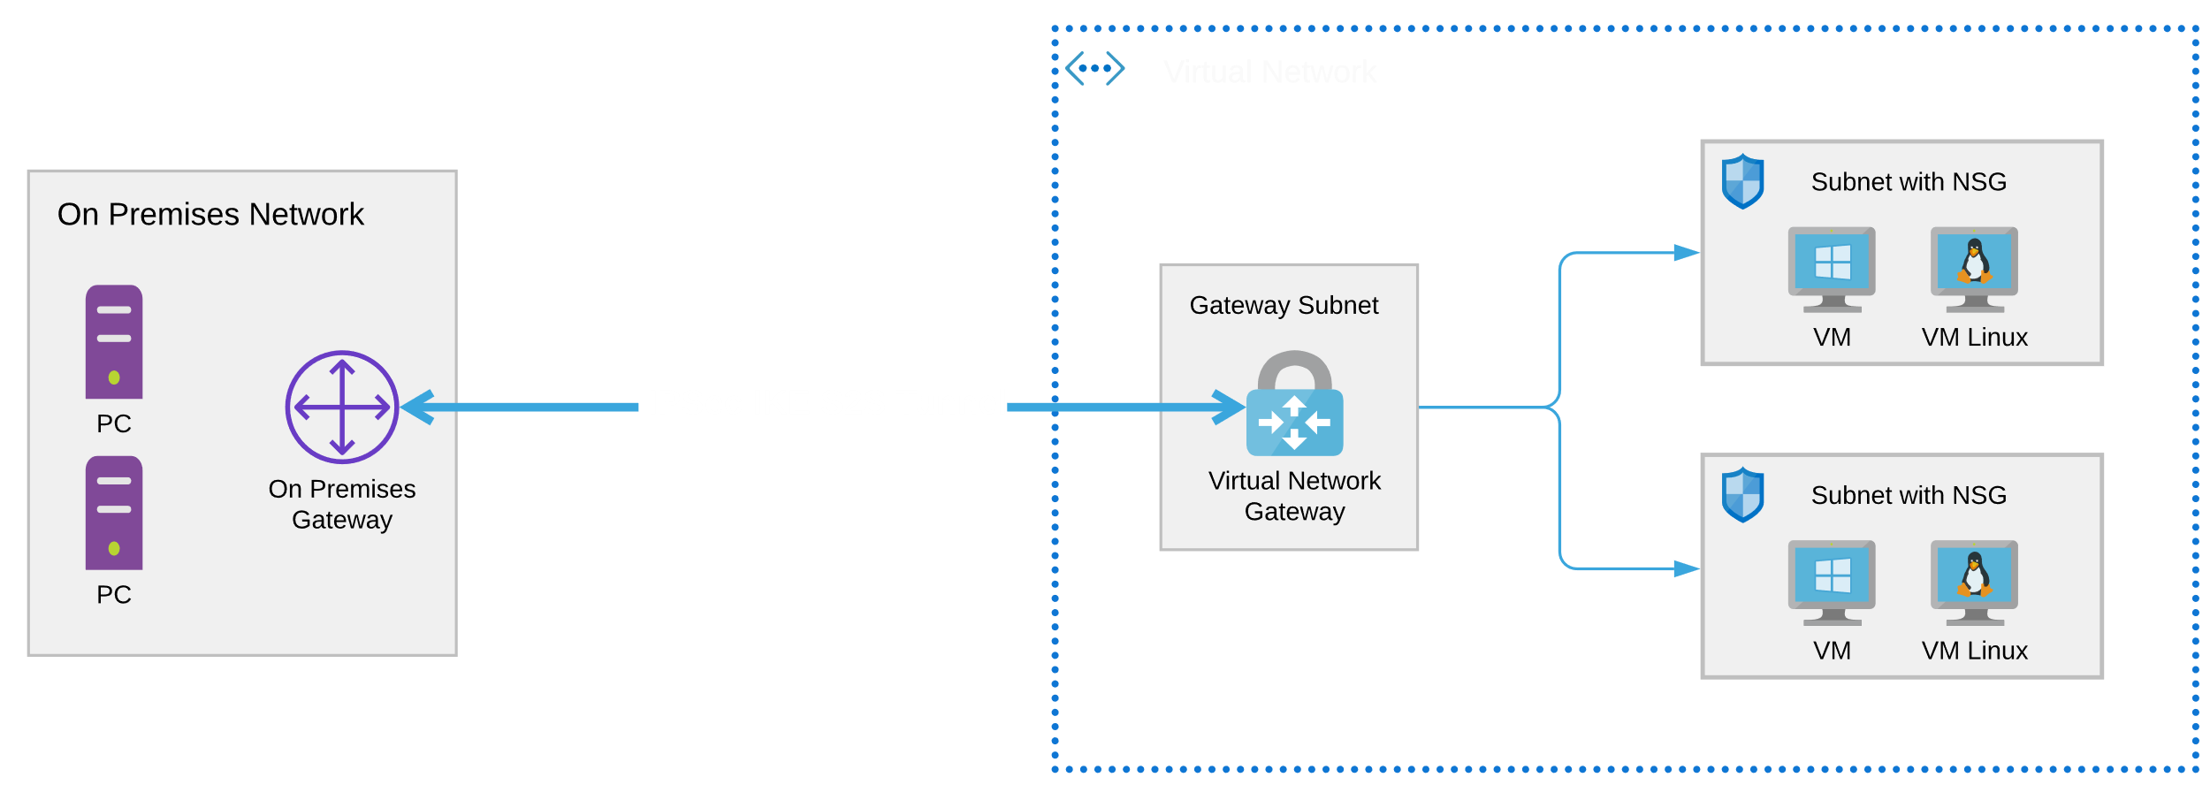
Hybrid Connection: VPN
Se establece entre el dispositivo VPN en las premisas y el Azure Virtual Network Gateway.
La información es enviada por un túnnel encriptado que soporta IKE 1 y IKE2.
Soporte para gran cantidad de dispositivos.
Velocidades soportadas: 100 Mbps – 10 Gbps

Slide 8
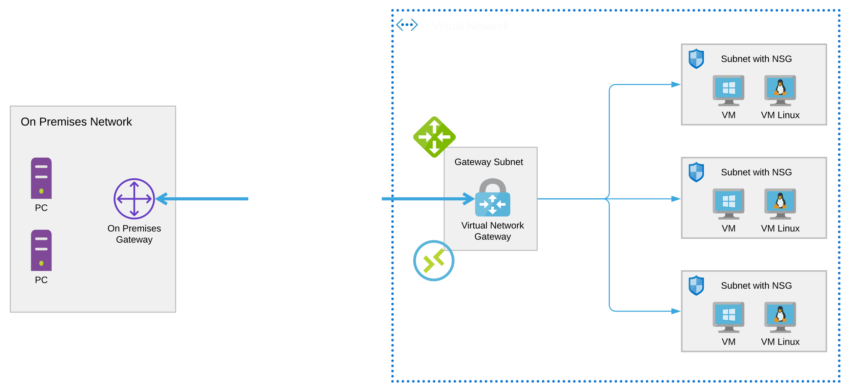
Hybrid Connection: VPN

Slide 9
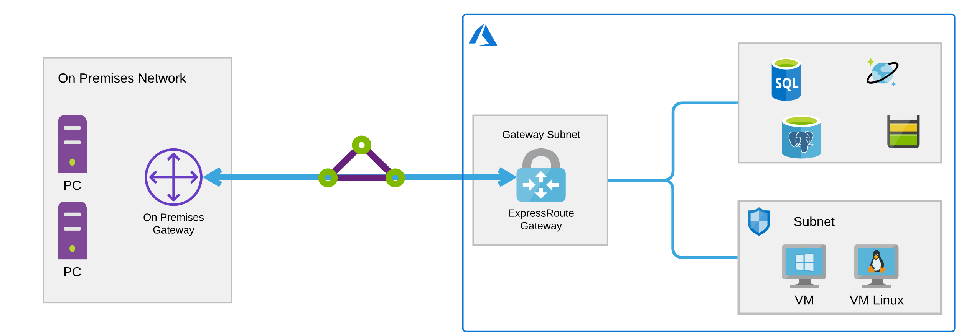
Hybrid Connection: Express Route
Red privada hacia Azure que no usa el internet público.
Se debe solicitar con un ExpressRoute partner.
Baja latencia, seguro y altamente confiable.
Permite comunicación a servicios Azure PaaS y vNet.
Velocidad hasta 100Gbps

Slide 10

Laboratorios
Usando Network Security Group para web server.
Comunicando equipos en diferentes vNets y regiones.
Configurando una VPN en Azure.

Slide 11
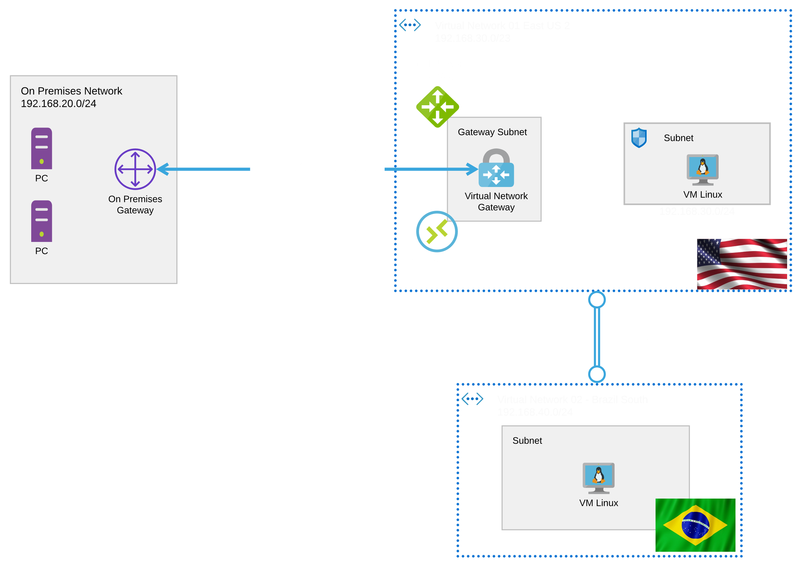
Diagrama Laboratorio

